Slide 1
モンゴル労働法改訂版 と 労働紛争の予防
日本企業支援モンゴル法セミナー
在モンゴル日本国大使館
AKP法律事務所の弁護士 バータル・ノムン
2021年10月29日

Slide 2
目次
賃金未払いに関する労働紛争
勤務成績不良を理由とする解雇に関する労働紛争
整理解雇に関する労働紛争
全面的損害賠償責任に関する労働紛争
労働紛争が発生する理由
具体的な労働紛争予防策

Slide 3
労働紛争例①
賃金未払いに関する労働紛争
未払い賃金の遅延利息/モンゴル労働法改訂版第124条/
使用者は賃金支払日よりも賃金の支払いが遅れたまたは払わなかった場合、遅延日、一日提供するべきだった延滞日ごとに平均賃金の0.3％に相当する遅延利息を労働者に補償すべきと規定している。

Slide 4
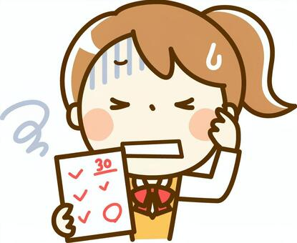
労働紛争例②
勤務成績不良を理由とする解雇に関する労働紛争
勤務成績不良の労働者のため改善促進援助
/モンゴル労働法改訂版第80条1項2号/
勤務成績不良の労働者に改善を促し必要ないし正当な期間を与えなければならない。
就業規則において、勤務成績不良の労働者に改善を促し必要ないし正当な期間を明確にして定めなければならない。

Slide 5
労働紛争例③
整理解雇に関する労働紛争
大量整理解雇に関する規制/モンゴル労働法改訂版第81条/
書面で明確にする事項 /第81条2項/ :
労働者を解雇している理由
大量整理解雇される労働者の選定
労働契約解除日
労働者の代理人
使用者
協議する事項 /第81条3項/ :
解雇選定者の人数を減らす
労働者を事業また組織における転職可能
新しいポジションを開く
新規採用する際に、優先的に被解雇者を雇用される
職務訓練を行う
退職手当

Slide 6
労働紛争例④
全面的損害賠償責任に関する労働紛争
全面的損害賠償責任における労働者の利益保護
/モンゴル労働法改訂版第132条/
試用と調整中に発生した損害は労働者に負担させない
使用者は労働者に委任した財産保護に関して配慮条件を満たしなかったことにより発生した損害を労働者に支払わせることが禁止されている

Slide 7
労働紛争が発生する理由
労働契約書の不備
就業規則の規定の不備
労使間のコミュニケーションの不足

Slide 8
具体的な労働紛争予防策
（１）労働条件を確実に書面で明示する
使用者は、労働契約の締結に際し、労働者に対して賃金、労働時間その他の労働条件を明示しなければない。
① 労働契約の期間に関する事項 ② 就業の場所及び従事すべき業務に関する事項 ③ 始業及び終業の時刻、所定労働時間を超える労働の有無、休憩時間、休日、休暇並びに労働者を二組以上に分けて就業させる場合における就業時転換に関する事項 ④ 賃金（退職手当及び第5号に規定する賃金を除く。以下この号において同じ。）の決定、計算及び支払の方法、賃金の締切り及び支払の時期並びに昇給に関する事項 ⑤ 退職に関する事項（解雇の事由を含む。） ⑥ 退職手当の定めが適用される労働者の範囲、退職手当の決定、計算及び支払の方法並びに退職手当の支払の時期に関する事項 ⑦ 安全及び衛生に関する事項 ⑧ 職業訓練に関する事項 ⑨ 災害補償及び業務外の傷病扶助に関する事項 ⑩ 表彰及び制裁に関する事項 ⑪ 休職に関する事項

Slide 9
（2）就業規則の内容を紹介する
社内規定の紹介義務
/モンゴル労働法改訂版第122条1項-122条2項/
使用者は、労働者代表の提案を考慮し、社内規定を制定する。また、新社内規制または社内規定改正を全労働者に紹介し、掲示板に公開する義務を負う。
また
就業規則を作成していても、日常的な労務管理の中では、就業規則に定めのない事案も出てくる可能性がある。そのような想定外の事案に対して、どのように就業規則を解釈し適用していくのか、その運用が非常に重要である。

Slide 10
ご清聴、ありがとうございます。
Feel free to ask questions

